Slide 1


Tableau Workshop
Visualisasi data dengan Tableau
Thantowi Jauhari Utomo

Slide 2
Download materi dan persiapan environment
Install sql server major version 2016 above
Install git bash windows
Git clone git project
execute database script ke database
Install tableau desktop profesional

Slide 3
Proses Data
Big Data
Enterprise data lake
Data warehouse
Machine Learning
Analytics

Slide 4
Tujuan Utama Pemrosesan Data
Visualisasi
Dashboard
Analytics

Slide 5

Pengertian Business Intelligence
Kumpulan teori, metodologi, arsitektur, dan teknologi yang dapat mentransformasikan data menjadi sesuatu yang memiliki nilai informasi yang berguna untuk keperluan dan kepentingan bisnis sebagai penunjang pengambilan keputusan

Slide 6
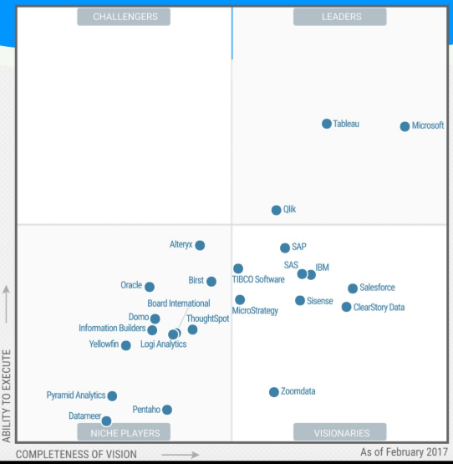
Gartner’s BI Quadrant

Slide 7
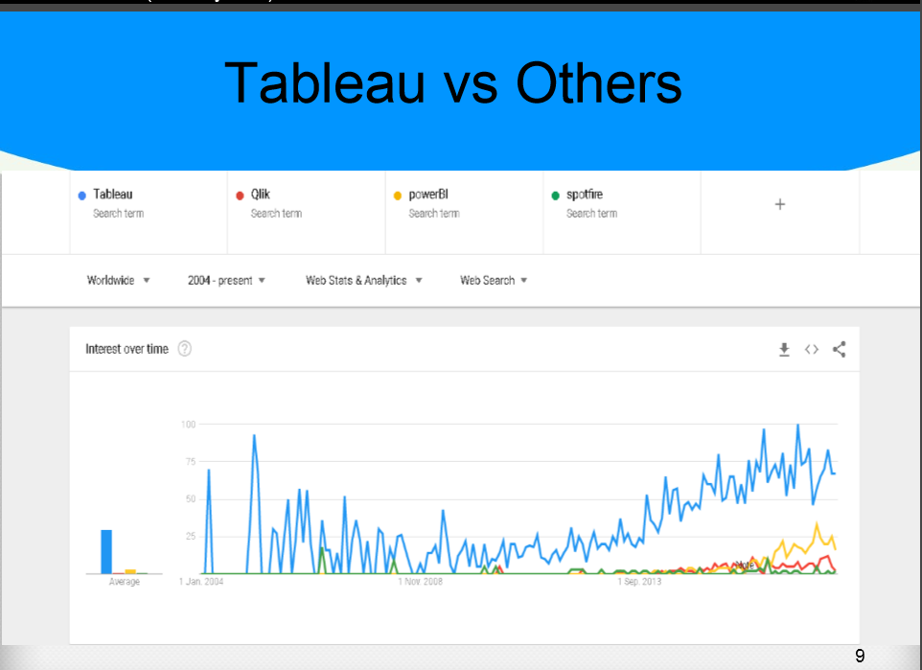
komparasi

Slide 8
Fitur Tableau
Mudah Dioperasikan
Konektifitas dengan berbagai macam sumber data
Fleksibilitas
Visualisasi yang lebih baik
Analisa statistic
Dukungan Maps

Slide 9
Integrasi Tableau
Tableau Javascript
Tableau R dan Python
SCRIPT_BOOL
SCRIPT_STR
SCRIPT_INT

Slide 10
Dimension dan Measures
Independent
Independent variable
Discrete
Categorical field
Contoh : Month, Date, Day

Slide 11
Dimension and Measure
Measure
Dependent variable
Aggregated field
Continous
Metrics
Contoh : profit total (in numbers)

Slide 12

Tableau Products
• Tableau Desktop – Develop and share
Tableau Server – Enterprise level Web
Tableau Online – BI in the cloud
Tableau Reader – Free and only to view
Tableau Public – Free, publish interactive online
Tableau Desktop for Students – Starts with 1 year free subscription

Slide 13
Tableau Data Types
Boolean – True or False
Whole Numbers – 200 or 30
Decimal Numbers – 12.4
Date/timestamp – Feb 1 2018 12:00 PM
Text/String – Conference, IEEE
Geographic Values – Country or Region Name

Slide 14
Kegunaan Tableau
Connect Data
Menganalisa data menggunakan UI yang mudah dan efisien
Membuat visualisasi / dashboard analitycs

Slide 15
Menu Tableau
File Menu
Data Menu
Worksheet Menu
Dashboard Menu
Story Menu
Analysis Menu
Map Menu
Format Menu
Server Menu

Slide 16
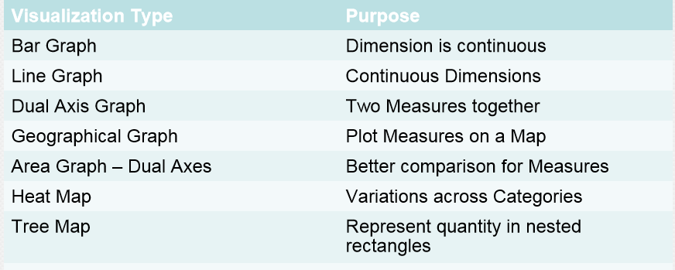
Visualisasi Di Tableu

